Slide 1
Формирование ритмического чувства у дошкольников с ТНР в условиях инклюзии
к.п.н., доцент кафедры логопедии и клиники дизонтогенеза ИСО УрГПУ Каракулова Елена Викторовна

Slide 2
Тяжелые нарушения речи у детей дошкольного возраста:
ОНР
алалия
дизартрия
заикание
ринолалия

Slide 3
Логопедическая помощь дошкольникам с ТНР:
Логопедические группы
Логопедические пункты

Slide 4
О формировании у дошкольников с ТНР ритмического чувства
Т. Г. Визель,
Г. А. Волкова,
З.А. Репина,
Н. В. Микляева,
А. Я. Мухина,
Ю.О. Филатова
Г. Р. Шашкина и др.

Slide 5
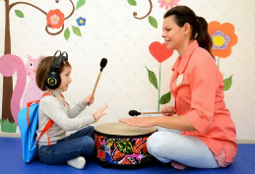
Ритм – это компонент, имеющий отношение как к распределению движений во времени, так и к организации речи, он обеспечивает последовательное чередование речевых единиц.

Slide 6
Влияние ритма на доречевое и речевое развитие детей

Slide 7
Нарушения ритмического чувства у дошкольников с ТНР:
нарушения моторного ритма;
задержка становления ритмических процессов речи;
дизритмия при восприятии и воспроизведении речевых ритмов на уровне слога, слова, синтагмы.

Slide 8
Базовые положения коррекционной работы:
моторная природа неречевых и речевых ритмических процессов, общая и речевая моторики рассматриваются в рамках физиологии формирования произвольных движений;
двигательные компоненты речевого навыка (речевое дыхание, голос, артикуляция) и их координация формируются в тесной взаимосвязи;
возрастная последовательность развития моторного ритма от временных характеристик движений к пространственным;
музыкальный ритм используется как инструмент формирования ритмических процессов в моторике и речи;
учет возрастной последовательности развития речевого ритма: слоговой ритм – словесный ритм – синтагменный ритм; синтагменных ритмов: хорей – ямб – дактиль;
учет общих и специфических учет характеристик нарушения моторного и речевого ритмов при разных видах речевой патологии у детей.

Slide 9
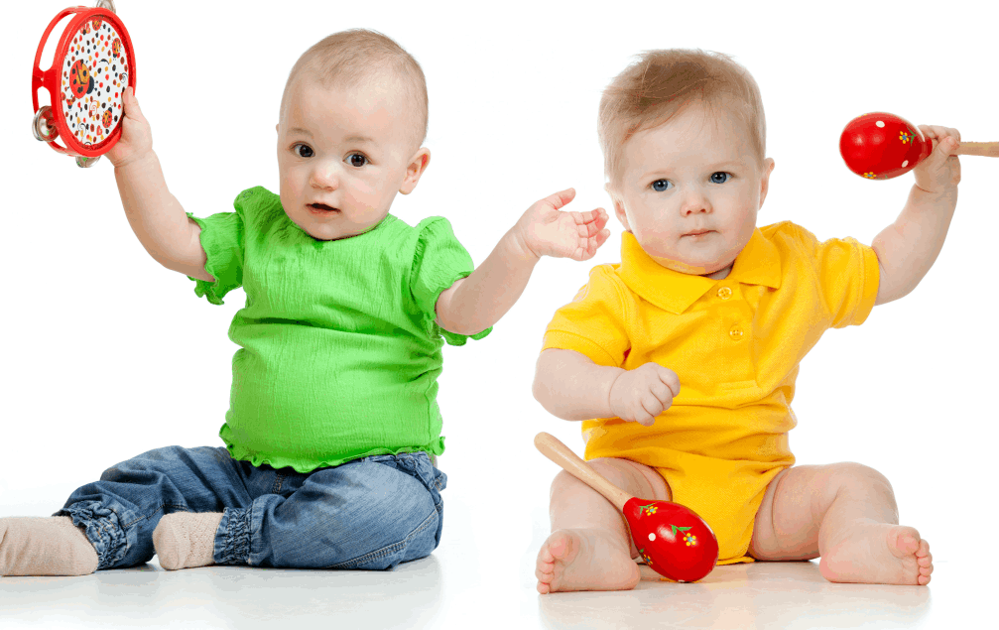
Принципы работы по формированию ритмического чувства:
системного подхода;
последовательности;
систематичности;
дифференцированного подхода;
обходных путей;
ортофонический принцип;
индивидуального подхода и др.

Slide 10
Основные направления работы по формированию ритмического чувства у детей с ТНР
Нормализация биологических, физиологических ритмов.
Формирование моторного ритма.
Формирование речевого ритма.

Slide 11
Технологии и методики работы по формированию ритмического чувства у дошкольников
Юлия Олеговна Филатова,
Нина Николаевна Гончарова,
Елена Владимировна Прокопенко

Slide 12
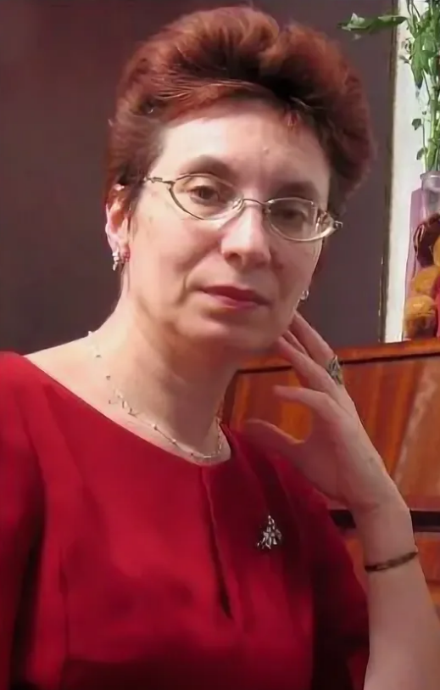
Игровые методики по развитию чувства ритма у детей дошкольного возраста (Т.Э. Тютюнникова)

Slide 13
Звучащие жесты – это ритмичная игра звуками своего тела, игра на его поверхностях:
хлопки (звонкие – всей ладонью, тихие – согнутыми ладонями, потирание ладоней и др.);
шлепки (по коленям, по бёдрам, по груди, по бокам);
притопы (всей стопой, пяткой, носком);
щелчки (пальцами в воздухе, по коленям, по надутым щекам).

Slide 14
Список литературы
Аксанова, Т. Ю. Логопедическая ритмика в системе коррекционной работы с дошкольниками с ОНР [Текст]: учебно-методическое пособие / Т. Ю. Аксанова. – Санкт-Петербург : ДЕТСТВО-ПРЕСС, 2009. – 40 с.
Визель, Т. Г. Коррекция заикания у детей / Т. Г. Визель. — Москва : АСТ Астрель, 2009
Волкова, Г. А. Логопедическая ритмика : учеб. для студ. высш. учеб. заведений / Г. А. Волкова. – Москва : Гуманит. изд. центр ВЛАДОС, 2002. – 272 с.
Каракулова, Е.В. Коррекционная фонологоритмика : учебно-методическое пособие / Е. В. Каракулова. – Урал. гос. пед. ун-т. – Екатеринбург : [б. и.], 2018. – 111 с.
Лопухина И.С. Логопедия - речь, ритм, движение: Пособие для логопедов и родителей . – Санкт-Петербург : Дельта, 1997. – 256 с.
Музыкальное воспитание детей с проблемами в развитии и коррекционная ритмика : Учеб. пособие для студ. сред. пед. учеб. заведений / Е. А. Медведева, Л. Н. Комиссарова, Г. Р. Шашкина, О. Л. Сергеева; Под ред. Е. А. Медведевой. – Москва : Издательский центр «Академия», 2002. — 224 с.
Филатова, Ю. О. Логоритмика : Технология развития моторного и речевого ритмов у детей с нарушениями речи: Учебно-методическое пособие / Ю. О. Филатова, Н. Н. Гончарова, Е. В. Прокопенко / под редакцией Л. И. Беляковой. – Москва : Национальный книжный центр, 2017. – 208 с. (Логопедические технологии.)
Тютюнникова, Т.Э. Элементарное музицирование с дошкольниками : музыка, речь, движение – Москва : «УРСС», 2002г.

Slide 15
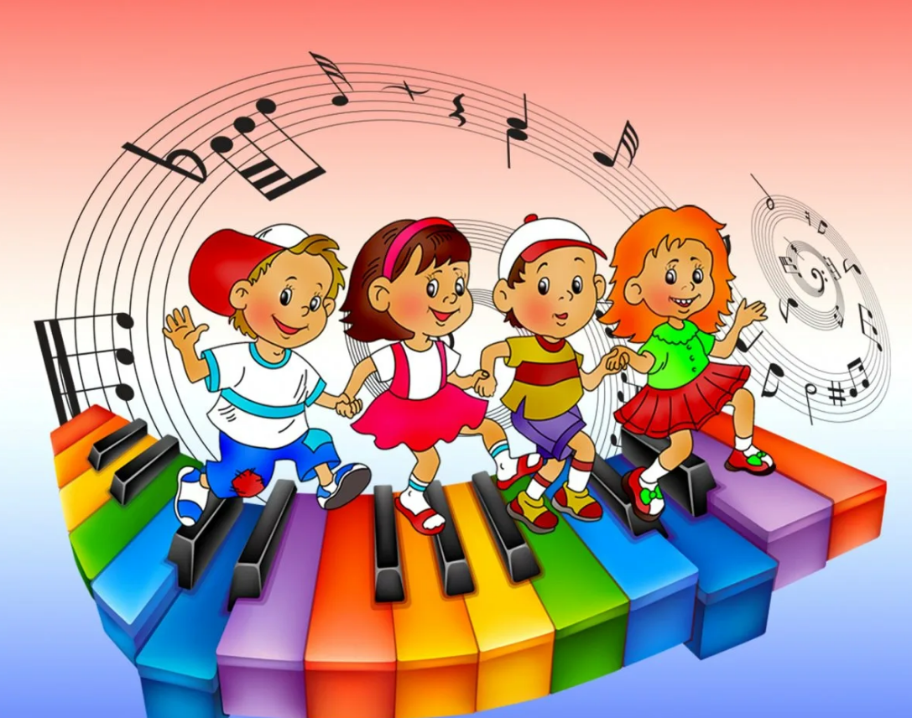
Спасибо за внимание!

